Slide 1



TIẾNG VIỆT – LỚP 4
LUYỆN TỪ VÀ CÂU – TIẾT 7
MỞ RỘNG VỐN TỪ:
NHÂN HẬU, ĐOÀN KẾT
SGK/33,34

Slide 2



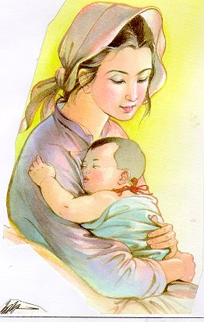
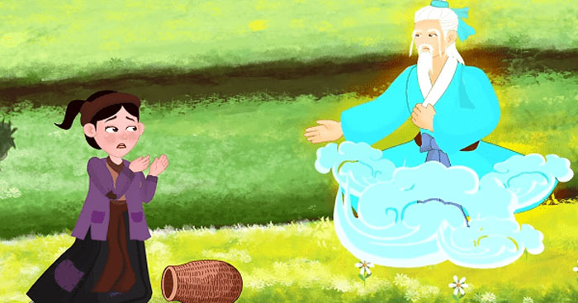


LUYỆN TỪ VÀ CÂU MỞ RỘNG VỐN TỪ: NHÂN HẬU – ĐOÀN KẾT
Bài 1. Tìm các từ:
a. Chứa tiếng hiền
M: dịu hiền;
hiền lành

Slide 3





LUYỆN TỪ VÀ CÂU MỞ RỘNG VỐN TỪ: NHÂN HẬU – ĐOÀN KẾT
Bài 1. Tìm các từ:
a. Chứa tiếng hiền
M: dịu hiền;
hiền lành
hiền hậu;
hiền hoà;
hiền thảo;
hiền từ

Slide 4
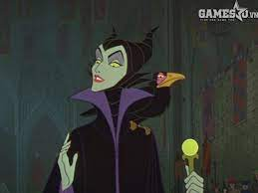

LUYỆN TỪ VÀ CÂU MỞ RỘNG VỐN TỪ: NHÂN HẬU – ĐOÀN KẾT
Bài 1. Tìm các từ:
b. Chứa tiếng ác
M: hung ác;
ác quỷ

Slide 5



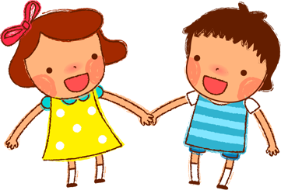

LUYỆN TỪ VÀ CÂU MỞ RỘNG VỐN TỪ: NHÂN HẬU – ĐOÀN KẾT
Bài 1. Tìm các từ:
b. Chứa tiếng ác
M: hung ác;
ác quỷ
độc ác;
ác khẩu;
tàn ác;
ác cảm;
ác nghiệt

Slide 6

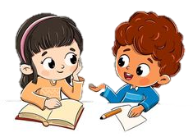
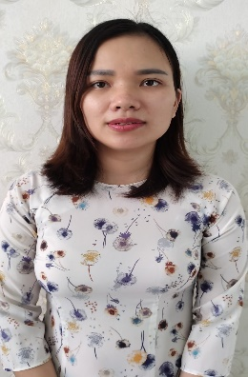

LUYỆN TỪ VÀ CÂU MỞ RỘNG VỐN TỪ: NHÂN HẬU – ĐOÀN KẾT
a,Từ chứa tiếng hiền: hiền dịu, hiền lành, hiền hậu, hiền hoà…
b,Từ chứa tiếng ác: hung ác, độc ác, ác cảm, tàn ác, ác khẩu…
Em hãy đặt một câu với các từ mà em đã tìm được trong bài tập số 1?
Mẹ em là một người vô cùng hiền dịu.
Bà phù thủy có tâm địa thật độc ác.

Slide 7

LUYỆN TỪ VÀ CÂU MỞ RỘNG VỐN TỪ: NHÂN HẬU – ĐOÀN KẾT
Bài 2. Xếp các từ sau vào ô thích hợp trong bảng:
nhân ái,
tàn ác
bất hoà,
lục đục,
hiền hậu,
chia rẽ,
cưu mang,
che chở,
phúc hậu,
hung ác,
độc ác,
đôn hậu,
đùm bọc,
trung hậu,
nhân từ,
tàn bạo
(Cột có dấu + để ghi các từ thể hiện lòng nhân hậu hoặc tinh thần đoàn kết.
Cột có dấu - để ghi các từ có nghĩa trái với nhân hậu, đoàn kết.)
 | + | -
Nhân hậu
M: nhân từ,…
M: độc ác,…
Đoàn kết

Slide 8
LUYỆN TỪ VÀ CÂU MỞ RỘNG VỐN TỪ: NHÂN HẬU – ĐOÀN KẾT
Bài 2. Xếp các từ sau vào ô thích hợp trong bảng:
nhân ái,
tàn ác
bất hoà,
lục đục,
hiền hậu,
tàn bạo,
cưu mang,
che chở,
phúc hậu,
hung ác,
đôn hậu,
chia rẽ,
đùm bọc,
trung hậu
(Cột có dấu + để ghi các từ thể hiện lòng nhân hậu hoặc tinh thần đoàn kết.
Cột có dấu - để ghi các từ có nghĩa trái với nhân hậu, đoàn kết.)
, | + | -
nhân ái,
hiền hậu,
phúc hậu,
đôn hậu,
tàn ác,
hung ác,
tàn bạo
Nhân hậu
trung hậu
Đoàn kết

Slide 9
LUYỆN TỪ VÀ CÂU MỞ RỘNG VỐN TỪ: NHÂN HẬU – ĐOÀN KẾT
Bài 2. Xếp các từ sau vào ô thích hợp trong bảng:
bất hoà,
lục đục,
đùm bọc,
chia rẽ,
cưu mang,
che chở,
tàn bạo
(Cột có dấu + để ghi các từ thể hiện lòng nhân hậu hoặc tinh thần đoàn kết.
Cột có dấu - để ghi các từ có nghĩa trái với nhân hậu, đoàn kết.)
 | + | -
nhân từ,
nhân ái,
độc ác,
hung ác,
tàn ác,
Nhân hậu
phúc hậu,
đôn hậu,
tàn bạo
trung hậu,
hiền hậu,
Đoàn kết
M: đùm bọc
M: chia rẽ

Slide 10
LUYỆN TỪ VÀ CÂU MỞ RỘNG VỐN TỪ: NHÂN HẬU – ĐOÀN KẾT
Bài 2. Xếp các từ sau vào ô thích hợp trong bảng:
bất hoà,
lục đục,
cưu mang,
che chở,
(Cột có dấu + để ghi các từ thể hiện lòng nhân hậu hoặc tinh thần đoàn kết.
Cột có dấu - để ghi các từ có nghĩa trái với nhân hậu, đoàn kết.)
 | + | -
nhân từ,
nhân ái,
độc ác,
hung ác,
tàn ác,
Nhân hậu
phúc hậu,
đôn hậu,
tàn bạo
trung hậu,
hiền hậu,
đùm bọc,
cưu mang,
chia rẽ,
bất hoà,
lục đục
Đoàn kết
che chở

Slide 11
LUYỆN TỪ VÀ CÂU MỞ RỘNG VỐN TỪ: NHÂN HẬU – ĐOÀN KẾT
Bài 3. Em hãy chọn từ ngữ thích hợp trong ngoặc đơn (đất, cọp, bụt, chị em gái) điền vào chỗ trống để hoàn chỉnh các thành ngữ dưới đây:
a. Hiền như ...
b. Lành như ...
c. Dữ như...
d. Thương nhau như ...

Slide 12

LUYỆN TỪ VÀ CÂU MỞ RỘNG VỐN TỪ: NHÂN HẬU – ĐOÀN KẾT
Bài 3. Em hãy chọn từ ngữ thích hợp trong ngoặc đơn (đất, cọp, bụt, chị em gái) điền vào chỗ trống để hoàn chỉnh các thành ngữ dưới đây:
a. Hiền như ...
bụt.
b. Lành như ...
đất.
cọp.
c. Dữ như...
d. Thương nhau như ...
chị em gái.

Slide 13

TRÒ CHƠI
ĐUỔI HÌNH BẮT CHỮ

Slide 14

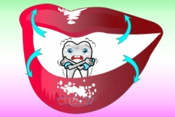
Môi hở răng lạnh
Notes:
.

Slide 15
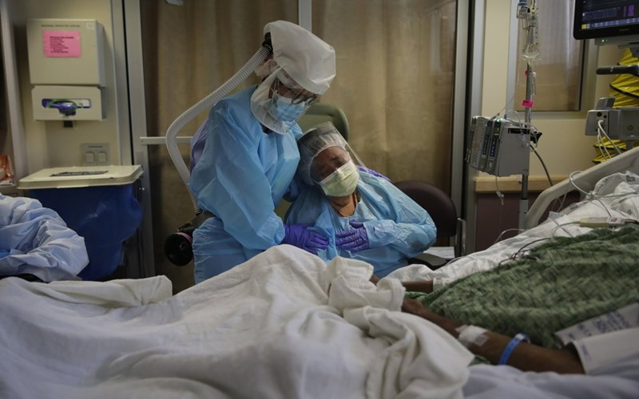
Máu chảy ruột mềm

Slide 16
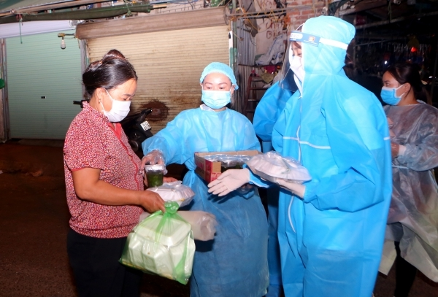
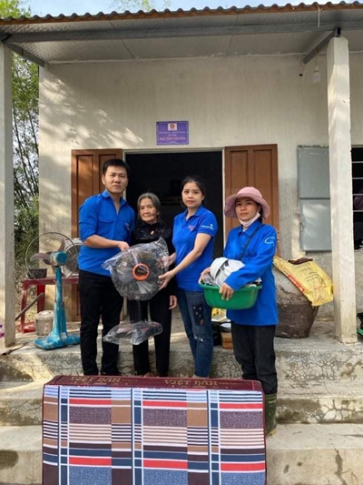
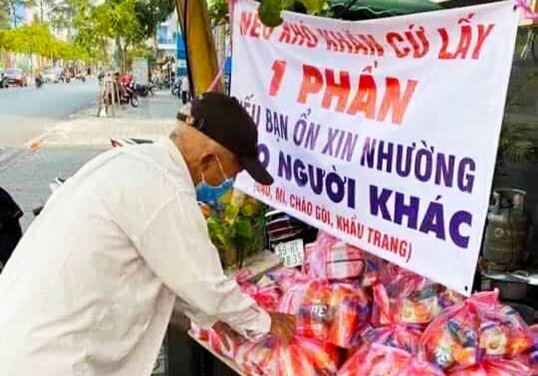
Nhường cơm sẻ áo

Slide 17
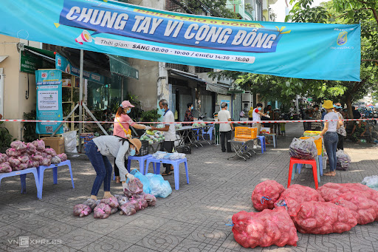
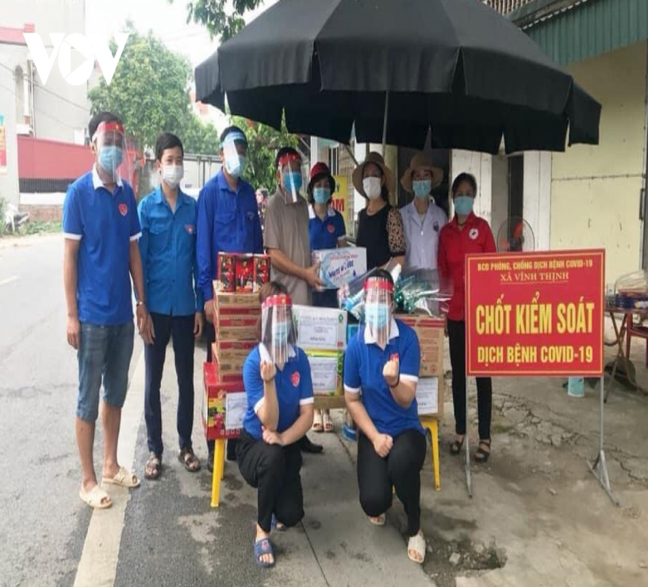
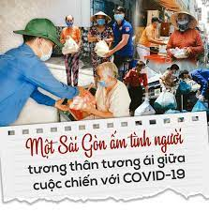
Lá lành đùm lá rách

Slide 18








Slide 19
DẶN DÒ
- Hoàn thành bài tập chưa làm xong vào vở.

